Slide 1

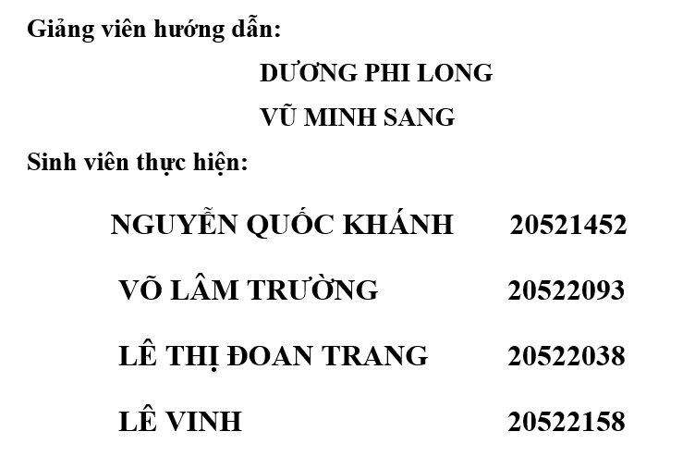
Báo cáo đồ án cuối kì PHẦN MỀM QUẢN LÝ THƯ VIỆN

Slide 2
Nội Dung
Library Management
1
2
3
Khảo sát
Lên kế hoạch
Demo
Tìm hiểu hiện trạng tổ chức và khảo sát thực tế
Lên kế hoạch và xác định cách xây dựng phần mềm
Cài đặt và thử nghiệm
01/04 – 15/04
16/04-01/06
01/06 – 13/06

Slide 3
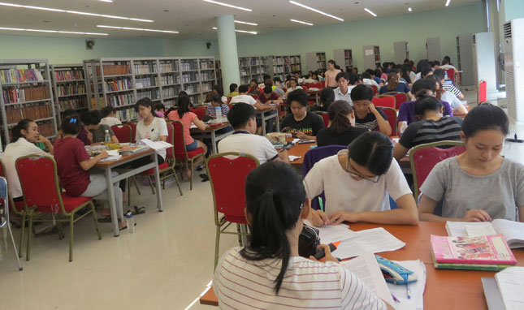
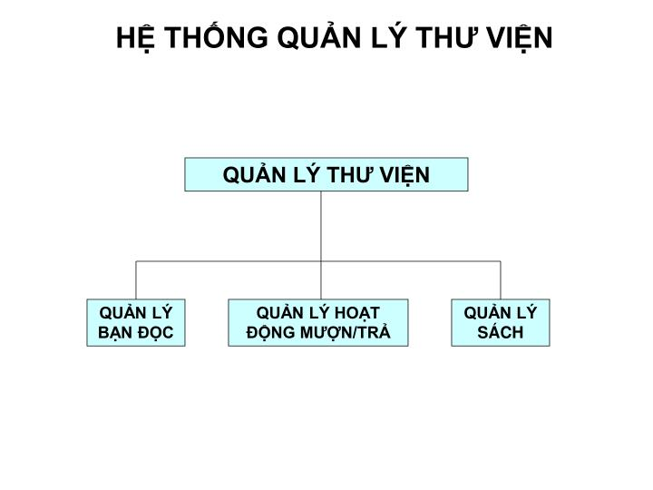
Khảo Sát
Library Management
Việc nghiên cứu chuyên sâu về học thuật của từng lĩnh vực không ngừng tăng lên và đòi hỏi việc nâng cao chất lượng trải nghiệm cũng như nguồn thông tin phải luôn được cập nhật hằng ngày
Thực trạng một số hệ thống thư viện của nhiều nơi vẫn còn sơ sài trong vấn đề quản lý (xét về mặt cập nhật thông tin, chủ động tìm kiếm thông tin của người dùng cũng như việc thuận tiện cho thủ thư trong vấn đề quản lý).

Slide 4
Lên Kế Hoạch
Library Management
Phân chia theo giao diện phần mềm
QUỐC KHÁNH
Màn hình chính – màn hình điều khiển.
Màn hình quản lý sách (Chức năng Thêm, Xóa Sửa)
LÂM TRƯỜNG
Màn hình Mượn - Trả sách (Chức năng Thêm, Xóa Sửa)
ĐOAN TRANG
Màn hình Quản lý Độc Gỉa (Chức năng Thêm, Xóa Sửa)
LÊ VINH
Màn hình đăng nhập, đăng ký, chỉnh sửa thông tin cá nhân

Slide 5

DEMO
Library Management

